Slide 1
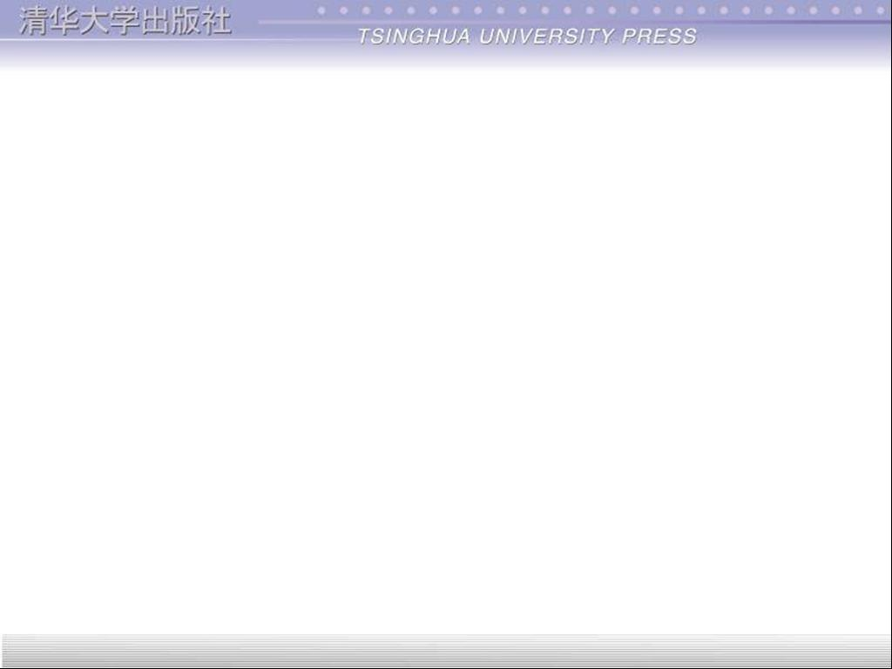
第4章 选择结构程序设计
4.1 选择结构和条件判断
4.2 用if语句实现选择结构
4.3关系运算符和关系表达式
4.4 逻辑运算符和逻辑表达式
4.5 条件运算符和条件表达式
4.6 选择结构的嵌套
4.7 用switch语句实现多分支选择结构
4.8选择结构程序综合举例

Slide 2

4.1 选择结构和条件判断
在现实生活中，需要进行判断和选择的情况是很多的
处理这些问题，关键在于进行条件判断
由于程序处理问题的需要，在大多数程序中都会包含选择结构，需要在进行下一个操作之前先进行条件判断

Slide 3
4.1 选择结构和条件判断
C语言有两种选择语句：
  (1)if语句，实现两个分支的选择结构
  (2)switch语句，实现多分支的选择结构

Slide 4

4.2.2 if语句的一般形式
if (表达式) 语句1
[ else 语句2 ]
简单的语句 ;
复合语句 { }
另一个if语句等

Slide 5
4.2.2 if语句的一般形式
关系表达式
逻辑表达式
数值表达式
if (表达式) 语句1
[ else 语句2 ]
方括号内的部分为可选的

Slide 6
最常用的3种if语句形式：
1. if (表达式) 语句1 (没有else子句)
2. if (表达式) 语句1
else 语句2; (有else子句)
3. if（表达式１） 语句１
else if（表达式２） 语句２
else if（表达式３） 语句３
┆
else if（表达式ｍ） 语句ｍ
else 语句m+1
(在else部分又嵌套了多层的if语句)

Slide 7
说明：
  (1)整个if语句可写在多行上，也可写在一行上
  但都是一个整体，属于同一个语句
  (2)“语句1”…“语句m”是if中的内嵌语句
  内嵌语句也可以是一个if语句
  (3)“语句1”…“语句m”可以是简单的语句，也可以是复合语句
  (4)表达式后不能有分号

Slide 8
4.2.1 用if语句处理选择结构举例
例4.2 输入两个实数，按代数值由小到大的顺序输出这两个数。

Slide 9

#include <stdio.h>
int main()
{ float a,b,t;
scanf("%f,%f",&a,&b);
if(a>b)
{ t=a;
a=b;
b=t;
}
printf("%5.2f,%5.2f\n",a,b);
return 0;
}
如果a>b
将a和b的值互换

Slide 10
#include <stdio.h>
int main()
{ float a,b,t;
scanf("%f,%f",&a,&b);
if(a>b)
{ t=a;
a=b;
b=t;
}
printf("%5.2f,%5.2f\n",a,b);
return 0;
}
选择结构，用if语句实现的

Slide 11
例4.3 输入3个数a，b，c，要求按由小到大的顺序输出。

Slide 12
解题思路：可以先用伪代码写出算法：
  if a>b，a和b对换 （a是a、b中的小者）
  if a>c，a和c对换 （a是三者中最小者）
  if b>c，b和c对换 （b是三者中次小者）
  顺序输出a，b，c

Slide 13
#include <stdio.h>
int main()
{ float a,b,c,t;
scanf("%f,%f,%f",&a,&b,&c);
if(a>b)
{ t=a; a=b; b=t; }
if(a>c)
{ t=a; a=c; c=t; }
if(b>c)
{ t=b; b=c; c=t; }
printf("%5.2f,%5.2f,%5.2f\n",a,b,c);
return 0;
}
如果 a>b，将a和b对换
a是a、b中的小者

Slide 14
#include <stdio.h>
int main()
{ float a,b,c,t;
scanf("%f,%f,%f",&a,&b,&c);
if(a>b)
{ t=a; a=b; b=t; }
if(a>c)
{ t=a; a=c; c=t; }
if(b>c)
{ t=b; b=c; c=t; }
printf("%5.2f,%5.2f,%5.2f\n",a,b,c);
return 0;
}
如果 a>c，将a和c对换
a是三者中的小者

Slide 15

#include <stdio.h>
int main()
{ float a,b,c,t;
scanf("%f,%f,%f",&a,&b,&c);
if(a>b)
{ t=a; a=b; b=t; }
if(a>c)
{ t=a; a=c; c=t; }
if(b>c)
{ t=b; b=c; c=t; }
printf("%5.2f,%5.2f,%5.2f\n",a,b,c);
return 0;
}
如果 b>c，将b和c对换
b是三者中的次小者

Slide 16
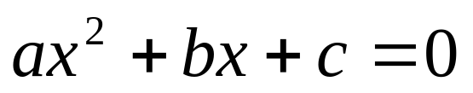
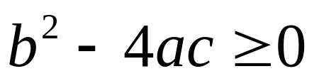
4.1 选择结构和条件判断
例4.1 在例3.5的基础上对程序进行改进。题目要求是求 方程的根。
由键盘输入a,b,c。假设a,b,c的值任意，并不保证 。需要在程序中进行判别，如果 ，就计算并输出方程的两个实根，否则就输出“方程无实根”的信息。

Slide 17
解题思路：
输入a,b,c
计算disc
真
disc<0
假
计算x₁,x₂
输出无实根
输出x₁,x₂

Slide 18
#include <stdio.h>
#include <math.h>
int main ( )
{
double a,b,c,disc,x1,x2,p,q;
scanf("%lf%lf%lf",&a,&b,&c);
disc=b*b-4*a*c;
计算b²-4ac，disc的值变为-15

Slide 19
-15<0为真
if (disc<0)
printf(“has not real roots\n”);
else
{ p=-b/(2.0*a);
q=sqrt(disc)/(2.0*a);
x1=p+q;
x2=p-q;
printf(“real roots:\nx1=%7.2f\n
x2=%7.2f\n”,x1,x2);
}
return 0;
}

Slide 20
#include <stdio.h>
#include <math.h>
int main ( )
{
double a,b,c,disc,x1,x2,p,q;
scanf("%lf%lf%lf",&a,&b,&c);
disc=b*b-4*a*c;
计算b²-4ac，disc的值变为8

Slide 21

8<0为假
if (disc<0)
printf(“has not real roots\n”);
else
{ p=-b/(2.0*a);
q=sqrt(disc)/(2.0*a);
x1=p+q;
x2=p-q;
printf(“real roots:\nx1=%7.2f\n
x2=%7.2f\n”,x1,x2);
}
return 0;
}
p的值变为-1
q的值变为0.71
x1的值变为-0.29
x2的值变为-1.71

Slide 22
if (disc<0)
printf(“has not real roots\n”);
else
{ p=-b/(2.0*a);
q=sqrt(disc)/(2.0*a);
x1=p+q;
x2=p-q;
printf(“real roots:\nx1=%7.2f\n
x2=%7.2f\n”,x1,x2);
}
return 0;
}
选择结构，用if语句实现的

Slide 23
if (disc<0)
printf(“has not real roots\n”);
else
{ p=-b/(2.0*a);
q=sqrt(disc)/(2.0*a);
x1=p+q;
x2=p-q;
printf(“real roots:\nx1=%7.2f\n
x2=%7.2f\n”,x1,x2);
}
return 0;
}
复合语句

Slide 24
4.3关系运算符和关系表达式
4.3.1关系运算符及其优先次序
4.3.2 关系表达式

Slide 25
4.3.1关系运算符及其优先次序
关系运算符：
  用来对两个数值进行比较的比较运算符
Ｃ语言提供６种关系运算符：
  ① ＜ (小于) ② ＜= (小于或等于)
  ③ ＞ (大于) ④ ＞= (大于或等于)
  ⑤ == (等于) ⑥ != (不等于)
优先级相同 (高)
优先级相同 (低)

Slide 26
4.3.1关系运算符及其优先次序
关系、算术、赋值运算符的优先级
算术运算符 (高)
关系运算符
赋值运算符 (低)

Slide 27
4.3.1关系运算符及其优先次序
c>a+b
a>b==c
a==b<c
a=b>c
0<x<20
等效于 c>(a+b)
等效于 (a>b)==c
等效于 a==(b<c)
等效于 a=(b>c)
等效于 (0<x)<20

Slide 28
4.3.2 关系表达式
关系表达式
  用关系运算符将两个数值或数值表达式连接起来的式子
  关系表达式的值是一个逻辑值，即“真”或“假”
  在C的逻辑运算中，以“１”代表“真”，以“０”代表“假”

Slide 29
4.4 逻辑运算符和逻辑表达式
4.4.1 逻辑运算符及其优先次序
4.4.2 逻辑表达式
4.4.3 逻辑型变量

Slide 30
4.4.1 逻辑运算符及其优先次序
3种逻辑运算符：
  &&（逻辑与） ||（逻辑或） !（逻辑非）
&&和||是双目(元)运算符
!是一目(元)运算符
逻辑表达式
  用逻辑运算符将关系表达式或其他逻辑量连接起来的式子

Slide 31
4.4.1 逻辑运算符及其优先次序
判断年龄在13至17岁之内？
  age>=13 && age<=17
判断年龄小于12或大于65？
  age<12 || age>65

Slide 32
4.4.1 逻辑运算符及其优先次序
逻辑运算的真值表
a | b | ! a | ! b | a && b | a || b
真 | 真 | 假 | 假 | 真 | 真
真 | 假 | 假 | 真 | 假 | 真
假 | 真 | 真 | 假 | 假 | 真
假 | 假 | 真 | 真 | 假 | 假

Slide 33
4.4.1 逻辑运算符及其优先次序
逻辑运算符的优先次序
  ! → && → || （!为三者中最高）
与其他运算符的优先次序
! （高）
算术运算符
关系运算符
&& 和 ||
赋值运算符 （低）

Slide 34
4.4.2 逻辑表达式
逻辑表达式的值应该是逻辑量“真”或“假”
编译系统在表示逻辑运算结果时
  以数值1代表“真”，以0代表“假”
但在判断一个量是否为“真”时
  以0代表“假”，以非0代表“真”
注意：将一个非零的数值认作为“真”

Slide 35
4.4.2 逻辑表达式
(1) 若a=4，则!a的值为0
(2) 若a=4，b=5，则a && b的值为1
(3) a和b值分别为4和5，则a||b的值为1
(4) a和b值分别为4和5，则!a||b的值为1
(5) 4 && 0 || 2的值为1

Slide 36
4.4.2 逻辑表达式
修改后的逻辑运算真值表
a | b | ! a | ! b | a && b | a || b
非0 | 非0 | 0 | 0 | 1 | 1
非0 | 0 | 0 | 1 | 0 | 1
假 | 非0 | 1 | 0 | 0 | 1
假 | 0 | 1 | 1 | 0 | 0

Slide 37
4.4.2 逻辑表达式
判别某一年是否闰年，用逻辑表达式表示
闰年的条件是符合下面二者之一：
  ①能被4整除，但不能被100整除，如2008
  ②能被400整除，如2000
  (year % 4 == 0 && year 100 !=0)
|| year % 400 == 0
  如果表达式值为1，则闰年；否则为非闰年

Slide 38
4.5 条件运算符和条件表达式
有一种if语句，当被判别的表达式的值为“真”或“假” 时，都执行一个赋值语句且向同一个变量赋值
如：if (a>b)
  max=a;
  else
  max=b;
条件运算符
max = (a > b) ? a : b;

Slide 39
4.5 条件运算符和条件表达式
有一种if语句，当被判别的表达式的值为“真”或“假” 时，都执行一个赋值语句且向同一个变量赋值
如：if (a>b)
  max=a;
  else
  max=b;
max = (a > b) ? a : b;
条件表达式

Slide 40
4.5 条件运算符和条件表达式
条件表达式的一般形式为
  表达式１？表达式２: 表达式３

Slide 41
4.5 条件运算符和条件表达式
条件运算符的执行顺序：
  求解表达式1
  若为非0（真）则求解表达式2，此时表达式2的值就作为整个条件表达式的值
  若表达式1的值为0（假），则求解表达式3，表达式3的值就是整个条件表达式的值

Slide 42
4.5 条件运算符和条件表达式
条件运算符优先于赋值运算符
条件运算符的结合方向为“自右至左”
a>b?a:b>c?b:c
以下为合法的使用方法：
  a>b ? (max=a):(max=b);
  a>b ? printf(“%d”,a): printf(“%d”,b);

Slide 43
4.5 条件运算符和条件表达式
例4.4 输入一个字符，判别它是否大写字母，如果是，将它转换成小写字母；如果不是，不转换。然后输出最后得到的字符。

Slide 44
4.5 条件运算符和条件表达式
解题思路：用条件表达式来处理，当字母是大写时，转换成小写字母，否则不转换

Slide 45

4.5 条件运算符和条件表达式
#include <stdio.h>
int main()
{
char ch;
scanf("%c",&ch);
ch=(ch>='A' && ch<='Z‘)?(ch+32):ch;
printf("%c\n",ch);
return 0;
}

Slide 46
练习题：
1、if语句的基本形式是：if(表达式)语句，以下关于“表达式”值的叙述中正确的是
A)必须是逻辑值 B)必须是整数值
C)必须是正数 D)可以是任意合法的数值
D

Slide 47
有以下程序
2、#include
main()
{ int x;
scanf("%d",&x);
if(x>15) printf("%d",x-5);
if(x>10) printf("%d",x);
if(x>5) printf("%d\n",x+5);
}若程序运行时从键盘输入12<回车>，则输出结果为 【 】 。
1217

Slide 48
3、有以下程序(说明：字符0的ASCII码值为48)
#include<stdio.h>
main()
{ char c1,c2;
scanf("%d",&c1);
c2=c1+9;
printf("%c%c\n",c1,c2);
}若程序运行时从键盘输入48<回车>，则输出结果为 【 】 。
09

Slide 49
4、以下程序运行后的输出结果是 【 】
# include<stdio.h>
main()
{ int x=10,y=20,t=0;
if(x==y)t=x;x=y;y=t;
printf("%d %d\n",x,y);
}
20 0

Slide 50
5、若变量已正确定义，
在if (W) printf(“%d\n,k”)；中，以下不可替代W的是
A）a＜＞b+c B）ch=getchar（） C）a==b+c D）a++
A）

Slide 51
6、若a是数值类型，则逻辑表达式
（a==1）||（a!=1）的值是：
A、1 B、0 C、2
D、不知道a的值，不能确定
A

Slide 52
7、设有定义：int a=1,b=2,c=3;，以下语句中执行效果与其它三个不同的是
A）if(a>b) c=a,a=b,b=c;
B）if(a>b) {c=a,a=b,b=c;}
C）if(a>b) c=a;a=b;b=c;
D）if(a>b) {c=a;a=b;b=c;}
C

Slide 53
8、以下程序段中，与语句：k=a>b?(b>c?1:0):0；功能相同的是
A）if((a>b)&&(b>c)) k=1;
else k=0;
B）if((a>b)||(b>c) k=1;
else k=0;
C）if(a<=b) k=0;
else if(b<=c) k=1;
D）if(a>b) k=1;
else if(b>c) k=1;
else k=0;
A

Slide 54
9、以下程序运行后的输出结果是 【 】
#include <stdio.h>
main()
{ int x=20;
printf(“%d”,0<x<20);
printf(“%d\n”,0<x&&x<20); }
10

Slide 55
10、若有表达式(w)?(--x):(++y)，则其中与w 等价的表达式是（ ）
A）w==1 B）w==0
C）w!=1 D）w!=0
D

Slide 56
11、有以下程序段
int a, b, c;
a=10; b=50; c=30;
if (a>b) a=b, b=c; c=a;
printf("a=%d b=%d c=%d\n”, a, b, c); 程序的输出结果是（ ）。
A）a=10 b=50 c=10 B）a=10 b=50 c=30
C）a=10 b=30 c=10 D）a=50 b=30 c=50
C

Slide 57
12、执行以下程序段后，w 的值为（ ）。
int w='A', x=14, y=15;
w=((x || y)&&(w<'a'));
A）-1 B）NULL C）1 D）0
C

Slide 58
13、)当变量c的值不为2、4、6时，值也为“真”的表达式是
A)(c==2)‖(c==4)‖(c==6) B)(c>=2&&c<=6)‖(c!=3)‖(c!=5)
C)(c>=2&&c<=6)&&!(c%2) D)(c>=2&&c<=6)&&(c%2!=1)
B

Slide 59
4.6 选择结构的嵌套
在if语句中又包含一个或多个if语句称为if语句的嵌套
一般形式：
  if( )
  if( ) 语句1
  else 语句2
  else
  if( ) 语句3
  else 语句4
else总是与它上面最近的未配对的if配对
内嵌if

Slide 60
4.6 选择结构的嵌套
在if语句中又包含一个或多个if语句称为if语句的嵌套
  if ()
  {
  if () 语句1
  }
  else语句2
内嵌if
{ }限定了内嵌if范围

Slide 61
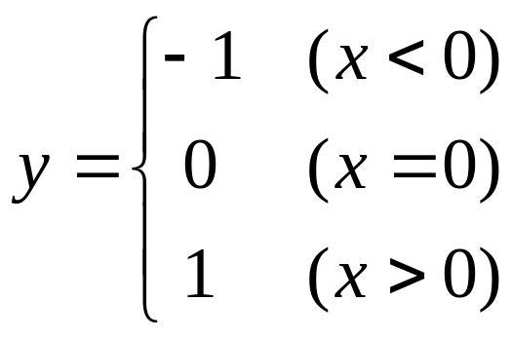
4.6 选择结构的嵌套
例4.5有一函数:
编一程序，输入一个x值，要求输出相应的y值。

Slide 62
4.6 选择结构的嵌套
解题思路：
  用if语句检查x的值，根据x的值决定赋予y的值
  由于y的可能值不是两个而是三个，因此不可能只用一个简单的(无内嵌if)的if语句来实现

Slide 63

4.6 选择结构的嵌套
scanf("%d",&x);
if(x<0) y = -1;
if(x==0) y = 0;
if(x>0) y = 1;
printf("x=%d,y=%d\n",x,y);
解题思路：方法1
  (1) 先后用3个独立的if语句处理：
  输入x
  若 x < 0, 则y =-1
  若 x = 0, 则y = 0
  若 x > 0, 则y = 1
  输出x和y

Slide 64

4.6 选择结构的嵌套
scanf("%d",&x);
if(x<0) y=-1;
else
if(x==0) y=0;
else y=1;
printf("x=%d,y=%d\n",x,y);
解题思路：方法2
  (2) 用一个嵌套的if语句处理：
  输入x
  若x < 0, 则y = -1
  否则
  若 x = 0, 则y = 0
  否则 y = 1
  输出x和y

Slide 65
4.6 选择结构的嵌套
scanf("%d",&x);
if(x<0) y=-1;
else
if(x==0) y=0;
else y=1;
printf("x=%d,y=%d\n",x,y);
提倡内嵌if放在else中
解题思路：方法2
  (2) 用一个嵌套的if语句处理：
  输入x
  若x < 0, 则y = -1
  否则
  若 x = 0, 则y = 0
  否则 y = 1
  输出x和y
scanf("%d",&x);
if (x>=0)
if (x>0) y=1;
else y=0;
else y=-1;
printf("x=%d,y=%d\n",x,y);

Slide 66
1、有以下程序
# include<stdio.h>
main()
{int a=1,b=0;
if(!a) b++;
else if(a==0) if(a) b+=2;
else b+=3;
printf("%d\n",b);
}程序运行后的输出结果是
A）0 B）1 C）2 D）3

Slide 67
1、有以下程序
# include<stdio.h>
main()
{int a=1,b=0;
if(!a) b++;
else if(a==0) if(a) b+=2;
else b+=3;
printf("%d\n",b);
}程序运行后的输出结果是
A）0 B）1 C）2 D）3
A）

Slide 68
2、有如下嵌套的if语句
if(a<b)
if(a<c) k=a;
else k=c；
else
if(b<c) k=b;
else k=c;
以下选项中与上述if语句等价的语句是
A、k=(a<b)?a:b;k=(b<c)?b:c;
B、k=(a<b)?((b<c)?a:b):((b<c)?b:c);
C、k=(a<b)?((a<c)?a:c):((b<c)?b:c);
D、k=(a<b)?a:b;k=(a<c)?a;c
C

Slide 69
3、有以下程序
#include
main()
{ int a=1,b=2,c=3,d=0;
if(a==1)
if(b!=2)
if(c==3) d=1;
else d=2;
else if(c!=3) d=3;
else d=4;
else d=5;
printf(“%d\n”,d);
} 程序运行后的输出结果是 【 】
4

Slide 70
4、有以下程序
#include <stdio.h>
main()
{int x;
scanf(“%d”,&x);
if（x<=3）; else
if（x!=10） printf（“%d\n”,x）;
}程序运行时，输入的值在哪个范围才会有输出结果
A）不等于10的整数
B）大于3且不等于10的整数
C） 大于3或等于10的整数 D）小于3的整数
B

Slide 71
5、有以下程序
#include<stdio.h>
Main()
{ int a=1,b=2,c=3,d=0;
if(a==1 &&b++==2)
if(b!=2 || c--!=3)
printf(“%d,%d,%d\n”,a,b,c);
else printf（“%d,%d,%d\n”,a,b,c）;
else printf（“%d,%d,%d\n”,a,b,c）;
}
程序运行后的输出结果是
A）1,2,3 B）1,3,2
C）1,3,3 D）3,2,1
C

Slide 72
6、有以下程序
#include <stdio.h>
main()
{ int x=1, y=2, z=3;
if(x>y)
if(y<z) printf("%d", ++z);
else printf("%d", ++y);
printf("%d\n", x++);
} 程序的运行结果是（ ）。
A）331 B）41 C）2 D）1
D

Slide 73
7、有以下程序
#include <stdio.h>
main()
{ int x=1, y=2, z=3;
if(x>y)
if(y<z) printf("%d", ++z);
else printf("%d", ++y);
printf("%d\n", x++);
} 程序的运行结果是（ ）。
A）331 B）41 C）2 D）1
D

Slide 74
4.7 用switch语句实现多分支选择结构
switch语句用来实现多分支选择结构
  学生成绩分类
    90分以上为’A’等
    80~89分为’B’等
    70～79分为’C’等
    ……
  人口统计分类
  按年龄分为老、中、青、少、儿童

Slide 75
switch语句的作用是根据表达式的值，使流程跳转到不同的语句
switch语句的一般形式：
  switch（表达式）
  { case 常量1 ：语句1
  case 常量2 ：语句2
  ┇ ┇ ┇
  case 常量n ：语句n
  default : 语句n+1
  }
整数类型(包括字符型)

Slide 76
switch语句的作用是根据表达式的值，使流程跳转到不同的语句
switch语句的一般形式：
  switch（表达式）
  { case 常量1 ：语句1
  case 常量2 ：语句2
  ┇ ┇ ┇
  case 常量n ：语句n
  default : 语句n+1
  }
不能相同

Slide 77
4.7 用switch语句实现多分支选择结构
例4.6 要求按照考试成绩的等级输出百分制分数段，A等为90分以上，B等为80~89分，C等为70～79分 ， D等为60～69分 ， E等为 60分以下 。成绩的等级由键盘输入。

Slide 78
4.7 用switch语句实现多分支选择结构
解题思路：
  判断出这是一个多分支选择问题
  根据百分制分数将学生成绩分为5个等级
  如果用if语句，至少要用4层嵌套的if，进行4次检查判断
  用switch语句进行一次检查即可得到结果

Slide 79
#include <stdio.h>
int main()
{ char grade;
scanf("%c",&grade);
printf("Your score:");
if (gread==‘A’) printf(“90～100\n");
else if(gread=='B‘) printf(“80～89\n");
else if(gread==‘C‘) printf(“70～79\n");
else if(gread== 'D‘) printf(“60～69\n");
else if(gread=‘E’) printf("<60\n");
else printf("enter data error!\n");
}
return 0;
}

Slide 80
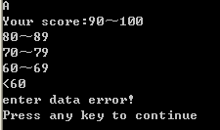
#include <stdio.h>
int main()
{ char grade;
scanf("%c",&grade);
printf("Your score:");
switch(grade)
{ case 'A': printf("90～100\n");
case 'B': printf("80～89\n");
case 'C': printf("70～79\n");
case 'D': printf("60～69\n");
case 'E': printf("<60\n");
default: printf("enter data error!\n");
}
return 0;
}
值为A

Slide 81
#include <stdio.h>
int main()
{ char grade;
scanf("%c",&grade);
printf("Your score:");
switch(grade)
{ case 'A': printf(“90～100\n");break;
case 'B': printf(“80～89\n");break;
case 'C': printf(“70～79\n");break;
case 'D': printf(“60～69\n");break;
case ‘E': printf("<60\n");break;
default: printf("enter data error!\n");
}
return 0;
}
不能少

Slide 82

scanf("%c",&grade);
printf("Your score:");
switch(grade)
{ case 'A':
case 'B':
case 'C':
case 'D': printf(“60～69\n");break;
case ‘E': printf("<60\n");break;
}

Slide 83
例4.7 要求按照考试成绩的百分制变为五格等级来输出，90分以上为A等，80~89分为B等，70～79分为C等， 60～69分为D等， 60分以下为E等。百分制成绩由键盘输入。

Slide 84
解题思路：
  判断出这是一个多分支选择问题
  根据百分制分数将学生成绩分为5个等级
  用switch语句
  关键：switch（表达式）
  Case后的 常量

Slide 85
scanf("%d",&cj);
printf("Your grade:");
a=cj/10;
switch(a)
{ case ‘10':
case ‘9': printf(“A\n”); break;
case ‘8': printf(“B\n”); break;
case ‘7': printf(“C\n");break;
case ‘6': printf(“D\n");break;
default: printf(“E\n");
}

Slide 86
例4.10 运输公司对用户计算运输费用。路程(s km）越远，每吨·千米运费越低。
标准如下：
s < 250 没有折扣
250≤s < 500 2％折扣
500≤s < 1000 5％折扣
1000≤s < 2000 8％折扣
2000≤s < 3000 10％折扣
3000≤s 15％折扣

Slide 87
解题思路：
  设每吨每千米货物的基本运费为p，货物重为w，距离为s，折扣为d
  总运费f的计算公式为f=p×w×s×(1-d)

Slide 88
折扣的变化规律（参见教材图4.15）：
  折扣的“变化点”都是250的倍数
  在横轴上加一种坐标c，c的值为s/250
  c代表250的倍数
  当c<1时，表示s<250，无折扣
  1≤c<2时，表示250≤s<500，折扣d=2％
  2≤c<4时，d=5％；4≤c<8时，d=8％；
  8≤c<12时，d=10％；c≥12时，d=15％

Slide 89
#include <stdio.h>
int main()
{
int c,s;
float p,w,d,f;
printf("please enter price,weight,discount:");
scanf("%f,%f,%d",&p,&w,&s);
if(s>=3000) c=12;
else c=s/250;
输入单价、重量、距离

Slide 90
switch(c)
{ case 0: d=0; break;
case 1: d=2; break;
case 2:
case 3: d=5; break;
case 4:
case 5:
case 6:
case 7: d=8; break;
case 8: case 9: case 10:
case 11: d=10; break;
case 12: d=15; break;
}

Slide 91
f = p * w * s * (1 - d / 100);
printf(“freight=%10.2f\n”,f);
return 0;
}

Slide 92
1、若有定义语句int a, b；double x；则下列选项中没有错误的是
A）switch(x%2) B）switch((int)x/2.0)
{case 0: a++; break; {case 0: a++; break;
case 1: b++; break; case 1: b++; break;
default : a++; b++; default : a++; b++; } }
C）switch((int)x%2) D)switch((int)(x)%2)
{case 0: a++; break; {case 0.0: a++; break;
case 1: b++; break; case 1.0: b++; break;
default : a++; b++; default : a++; b++;
} }
C）

Slide 93
2、以下选项中与if(a==1) a=b;else a++;语句功能不同的switch语句是：
A、switch（a） B、switch（a==1）
{ case 1:a=b;break; { case 0 : a=b;break;
default : a++; case 1 : a++;
} }
C、switch（a） D、switch（a==1）
{ default : a++;break; { case 1:a=b;break;
case 1:a=b; case 0: a++;
} }
B

Slide 94
3、#include <stdio.h>
void main()
{int a=2,b=7,c=5;
switch(a>0)
{case 1:switch(b<0)
{case 1:printf("@"); break;
case 2: printf("!"); break;
}
case 0: switch(c==5)
{ case 0: printf("*"); break;
case 1: printf("#"); break;
case 2: printf("$"); break;
}
default : printf("&");
}
printf("\n");
} 执行程序后的输出结果是【 】

Slide 95
3、#include <stdio.h>
void main()
{int a=2,b=7,c=5;
switch(a>0)
{case 1:switch(b<0)
{case 1:printf("@"); break;
case 2: printf("!"); break;
}
case 0: switch(c==5)
{ case 0: printf("*"); break;
case 1: printf("#"); break;
case 2: printf("$"); break;
}
default : printf("&");
}
printf("\n");
} 执行程序后的输出结果是【 】
#&

Slide 96
4、#include <stdio.h>
void main()
{ int x=1,y=0,a=0,b=0;
switch(x)
{ case 1: switch(y)
{ case 0: a++; break;
case 1: b++; break;
}
case 2: a++; b++; break;
case 3: a++; b++;
}
printf("a=%d,b=%d\n",a,b);
}程序的运行结果是
A）a=1，b=0 B）a=2,b=2 C）a=1,b=1
D）a=2,b=1

Slide 97
4、#include <stdio.h>
void main()
{ int x=1,y=0,a=0,b=0;
switch(x)
{ case 1: switch(y)
{ case 0: a++; break;
case 1: b++; break;
}
case 2: a++; b++; break;
case 3: a++; b++;
}
printf("a=%d,b=%d\n",a,b);
}程序的运行结果是
A）a=1，b=0 B）a=2,b=2 C）a=1,b=1
D）a=2,b=1
D

Slide 98
5、int a=3,b=5,c=7;
if(a>b) a=b; c=a;
if(c!=a) c=b;
printf("%d,%d,%d\n",a,b,c);
其输出结果是
A)程序段有语法错 B)3，5，3
C)3，5，5 D)3，5，7
B

